Slide 1
软件测试实用教程 ——方法与实践
PartII 软件测试技术

Slide 2
第3章 黑盒测试技术
内容提要
理解什么是正交表设计测试用例
掌握建立正交表并设计测试用例的方法
Notes:
这里是建立正交表吗？正交表不是已经有的吗？

Slide 3
第3章 黑盒测试技术
本章重点
正交表法概述
根据正交表写出测试用例

Slide 4
3.5 基于正交表的测试
根据如下描述设计测试用例：
手机照相机的拍摄模式是普通模式，照相参数如下：对比度（正常，极低，极高）、色彩效果（无，黑白，棕褐色）、感光度（自动，100，200）、白平衡（自动，白炽光，日光）
根据此需求测试照相机的照相功能，请设计相应测试用例
Notes:
这一页是什么意思？和照相机有什么关系吗？

Slide 5
3.5 基于正交表的测试
什么是正交实验法？
正交试验法是指安排组织试验的一种科学方法。它利用一套规格化的表格，即正交表来设计试验方案和分析试验结果，能够在很多的试验条件中，选出少数几个代表性强的试验条件，并通过这几次试验的数据，找到较好的生产条件，即最优的或较优的方案
正交表的由来
古希腊是一个多民族的国家，国主在检阅臣民时要求每个方队中每行有一个民族代表，每列也要有一个民族的代表

Slide 6
3.5 基于正交表的测试
日本著名统计学家田口玄一将正交试验选择的水平组合列成表格，称为正交表。正交表实验应用在化学、工业、数学等等诸多领域
从大量的（实验）数据中，挑选适量的有代表性的点（例），从而合理地安排实验（测试）的一种科学实验设计方法
Notes:
Galois 伽罗瓦

Slide 7
3.5 基于正交表的测试
正交表的结构
n：实际测试用例的个数，对应正交表的行数；
q：每个输入条件所取测试数据的个数，对应正交表中每个输入条件的取值个数；
s：输入条件的总数，对应正交表的列数；
q^{s}：理论上全组合方式的测试用例个数，基于正交表的测试效率为n与q^{s}的比值；
正交表查询https://www.york.ac.uk/depts/maths/tables/orthogonal.htm

Slide 8
3.5 基于正交表的测试
标准的L₉(3⁴)
 | 1 | 2 | 3 | 4 | y
1 | 1 | 1 | 1 | 1 | y1
2 | 1 | 2 | 2 | 2 | y2
3 | 1 | 3 | 3 | 3 | y3
4 | 2 | 1 | 2 | 3 | y4
5 | 2 | 2 | 3 | 1 | y5
6 | 2 | 3 | 1 | 2 | y6
7 | 3 | 1 | 3 | 2 | y7
8 | 3 | 2 | 1 | 3 | y8
9 | 3 | 3 | 2 | 1 | y9

Slide 9
3.5 基于正交表的测试
正交表的性质
每一列中每个输入条件的各个测试数据出现的次数相同--均匀分散
任意两列所构成的各有序数对出现的次数相同--整体可比

Slide 10
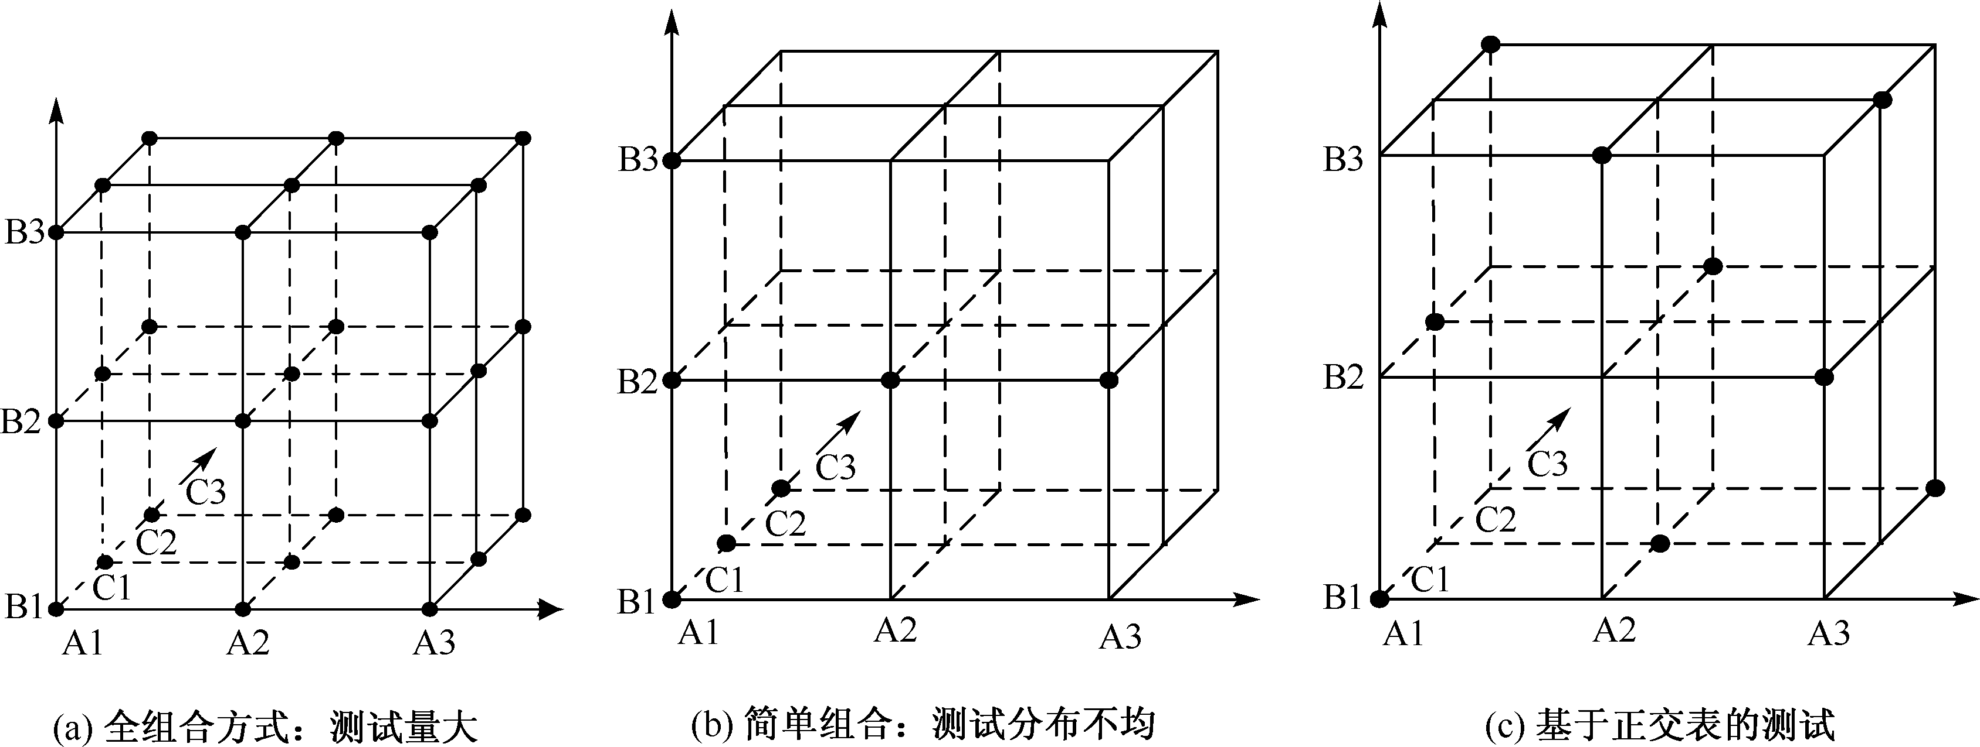
3.5 基于正交表的测试
正交表与其他组合方式的对比

Slide 11
3.5 基于正交表的测试
测试用例的设计
分析需求，找出相应的因子和水平
选择合适的正交表
把变量映射到表中
正交表的每行作为一条测试用例
测试用例分析

Slide 12
3.5 基于正交表的测试
根据如下描述设计测试用例：
手机照相机的拍摄模式是普通模式，照相参数如下：对比度（正常，极低，极高）、色彩效果（无，黑白，棕褐色）、感光度（自动，100，200）、白平衡（自动，白炽光，日光）
根据此需求测试照相机的照相功能，请设计相应测试用例
Notes:
这一页是什么意思？和照相机有什么关系吗？

Slide 13
3.5 基于正交表的测试
一：分析需求，列出因子和水平：
对比度A：A1 = 正常， A2 = 极低， A3 = 极高
色彩效果B: B1 = 无，B2 = 黑白，B3 =棕褐色
感光度C：C1 = 自动, C2 = 100，C3 = 200
白平衡D: D1 =自动，D2 = 白炽光，D3 =日光
二：选择合适的正交表：
因子数：4；水平数（状态数）：3
三：根据正交表写出相应的测试用例
L₉(3⁴)
Notes:
这一页是什么意思？和照相机有什么关系吗？

Slide 14
3.5 基于正交表的测试
 | 1 | 2 | 3 | 4 | y
1 | 1 | 1 | 1 | 1 | y1
2 | 1 | 2 | 2 | 2 | y2
3 | 1 | 3 | 3 | 3 | y3
4 | 2 | 1 | 2 | 3 | y4
5 | 2 | 2 | 3 | 1 | y5
6 | 2 | 3 | 1 | 2 | y6
7 | 3 | 1 | 3 | 2 | y7
8 | 3 | 2 | 1 | 3 | y8
9 | 3 | 3 | 2 | 1 | y9
Notes:
这一页是什么意思？和照相机有什么关系吗？

Slide 15
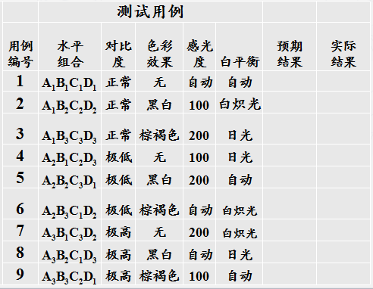
3.5 基于正交表的测试
Notes:
这一页是什么意思？和照相机有什么关系吗？

Slide 16
3.5 基于正交表的测试
练习
某旅游网站使用B/S架构，客户端访问可以使用的操作系统包含：Windows8，Windows10,Mac;浏览器包含：Firfox，Chrome，IE;浏览器插件包含RealPlayer，MediaPlayer，Flash Player;显示器尺寸包含：13寸，14寸，15寸；请根据此需求使用正交实验法设计测试用例

Slide 17
3.5 基于正交表的测试
将如上题目改为如下要求：
某旅游网站使用B/S架构，客户端访问可以使用的
操作系统包含：Windows8，Windows10，Mac，Linux;
浏览器包含：Firfox，Chrome，IE;
浏览器插件包含RealPlayer，MediaPlayer，Flash Player;
显示器尺寸包含：13寸，14寸；
请根据此需求使用正交实验法设计测试用例

Slide 18
3.5 基于正交表的测试
分析需求
一：分析需求，写出相应的因子和状态：
A = 操作系统 B = 浏览器 C = 插件 D = 屏幕尺寸
操作系统：A1 = Windows8,A2 = Windows10,A3 = Mac,
A4 = Linux
浏览器：B1 = Firfox，B2 = Chrome,B3 = IE
插件：C1 = RealPlayer，C2 = MediaPlayer，
C3 = Flash Player
显示器尺寸：D1 = 13寸，D2 = 14寸
4
3
3
2

Slide 19
3.5 基于正交表的测试
二 ：选择合适的正交表：
使用哪种正交表？
L₉(3⁴) ?
L₈(2⁷) ?
还是混合正交表：L_{n}(4*3²*2)?
选择接近的正交表
L₉(3⁴)
被测对象水平与正交表中的水平不同，可根据实际情况进行合并，然后拆分

Slide 20
3.5 基于正交表的测试
行号 | 因子
 | A | B | C | D
 | 水平值
1 | 1 | 1 | 1 | 1
2 | 1 | 2 | 2 | 2
3 | 1 | 3 | 3 | 1/2
4 | 2 | 1 | 2 | 1/2
5 | 2 | 2 | 3 | 1
6 | 2 | 3 | 1 | 2
7 | 4 | 1 | 3 | 2
8 | 4 | 2 | 1 | 1/2
9 | 3 4 | 3 | 2 | 1

Slide 21
3.5 基于正交表的测试
三：拆分正交表，将合并的内容进行拆分
行号 | A | B | C | D
1 | 1 | 1 | 1 | 1
2 | 1 | 2 | 2 | 2
3 | 1 | 3 | 3 | 1
4 | 2 | 1 | 2 | 2
5 | 2 | 2 | 3 | 1
6 | 2 | 3 | 1 | 2
7 | 3 | 1 | 3 | 2
8 | 4 | 1 | 3 | 2
9 | 3 | 2 | 1 | 1
10 | 4 | 2 | 1 | 2
11 | 3 | 3 | 2 | 1
12 | 4 | 3 | 2 | 1

Slide 22
3.5 基于正交表的测试
用例编号 | 操作系统 | 浏览器 | 插件 | 屏幕尺寸 | 预期结果 | 实际结果
1 | Windows8 | Firfox | RealPlayer | 13寸 | 能够正确显示
2 | Windows8 | Chrome | MediaPlayer | 14寸
3 | Windows8 | IE | Flash Player | 13寸
4 | Windows 10 | Firfox | MediaPlayer | 14寸
5 | Windows 10 | Chrome | Flash Player | 13寸
6 | Windows 10 | IE | RealPlayer | 14寸
7 | Mac | Firfox | Flash Player | 14寸
8 | Linux | Firfox | Flash Player | 14寸
9 | Mac | Chrome | RealPlayer | 13寸
10 | Linux | Chrome | RealPlayer | 14寸
11 | Mac | IE | MediaPlayer | 13寸
12 | Linux | IE | MediaPlayer | 13寸
步骤四：每一行生成一条测试用例

Slide 23
3.5 基于正交表的测试
步骤总结：
分析需求，找出相应的因子和水平
选择合适的正交表
替换因子，获得实验次数
根据经验补充测试用例
每行的各因素水平的组合作为一条测试用例

Slide 24
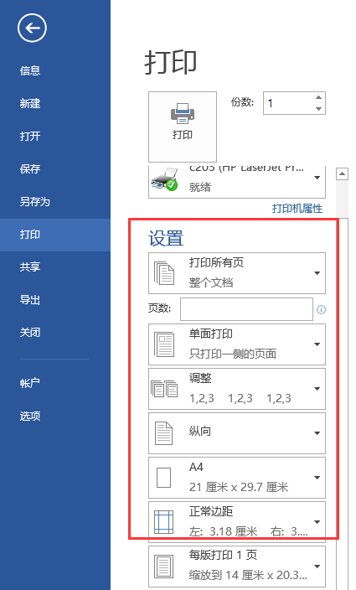
3.5 基于正交表的测试
Microsoft Word 2013中打印设置分
打印范围（所有页，当前页，设定页）；
打印页面（单面，双面）；
方向（纵向、横向）；
纸张类型（A4,B3,A5,B5,信纸）；
页边距（正常，宽，窄，适中）；
请使用正交实验法设计测试用例

Slide 25
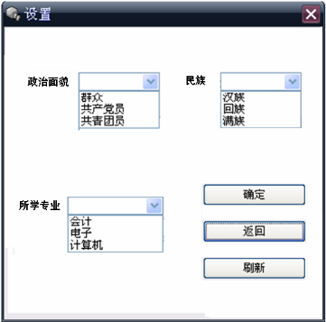
3.5 基于正交表的测试
根据如下需求，使用正交实验法，设计测试用例

Slide 26
内容总结
正交实验法的来历
什么是正交实验法设计测试用例
怎样使用正交实验法设计测试用例
分析需求，找出相应的因子和水平
选择合适的正交表
把变量映射到表中
每行的各因素水平的组合作为一条测试用例
加上认为没有在表中出现的组合
Notes:
这内容总结是等价类划分里面的

Slide 27
谢 谢

